Slide 1
Audit Carrefour Express
Magasin : Mednine
13/12/2019
M Souheil DRAOUI

Slide 2
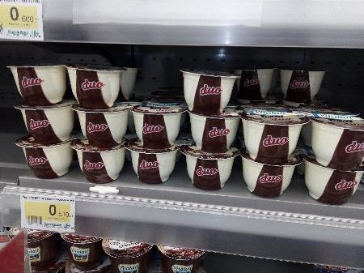
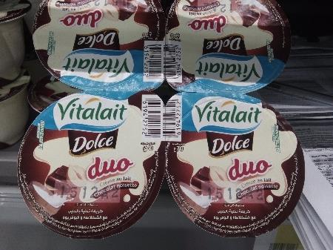
PLS: Présence de tout un lot de yaourts "Duo Vitalait" DLC 15/12/19. Nous rappelons que la date limite de retrait est de DLC-2.

Slide 3
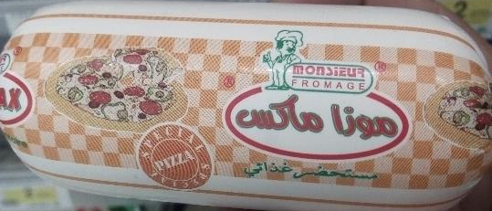
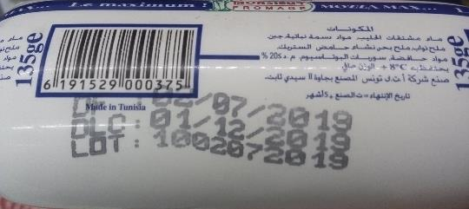
PLS: Présence d'un boudin de préparation alimentaire "mozza max" périmée depuis le 01/12/19.

Slide 4
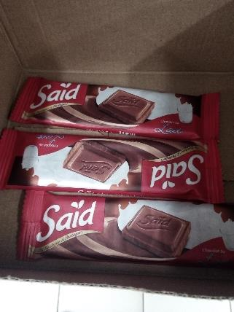
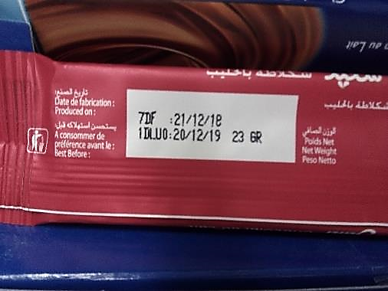
PGC: Présence de 3 tablettes de chocolat DLC 20/12/19. Nous rappelons que la date limite de retrait est de DLC-7.

Slide 5
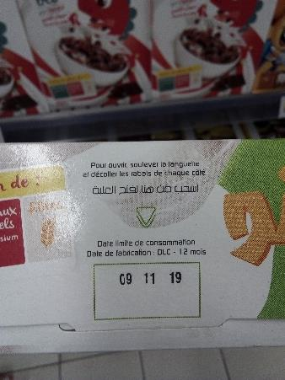
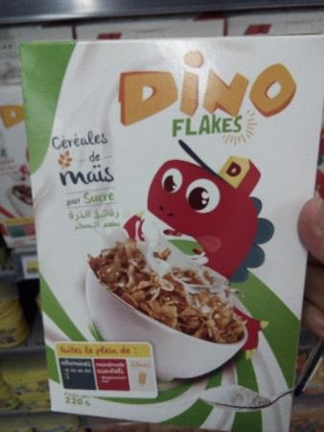
PGC: Présence de 5 paquets de céréale "DINO" périmés depuis le 19/11/19.

Slide 6
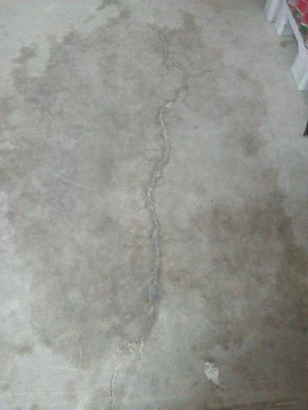
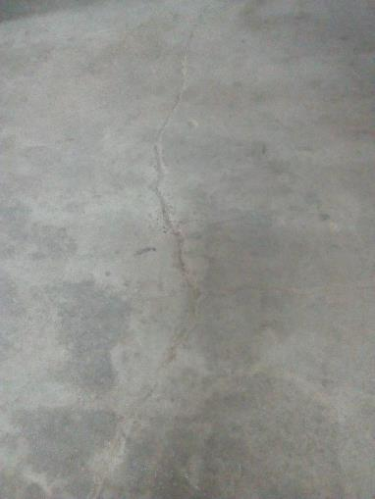
PGC: Le sol de la réserve était fissuré.

Slide 7
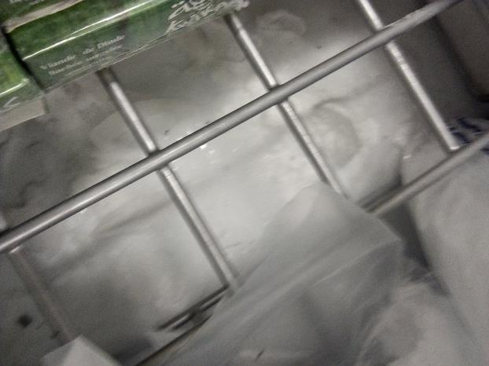
PLS: Présence de givre dans le congélateur d'exposition des produits surgelés et glaces.

